Slide 1


Information Technology Video Developer Network
http://itvdn.com
PHP Essentials
Информационный видеосервис для разработчиков программного обеспечения
Основы PHP ООП

Slide 2



PHP Essential
Introduction
Александр Хонько
PHP Developer
alex-khonko
ITVDN
Information Technology Video Developer Network http://itvdn.com

Slide 3
PHP Essential
Тема урока
Контекст вызова.
Статика в PHP ООП
ITVDN
Information Technology Video Developer Network http://itvdn.com

Slide 4
PHP Essential
План урока
Контекст вызова $this
Константы
Оператор области видимости
Статика PHP ООП
Статические свойства
Статические методы
Первая магия ООП
Конструкторы
деструкторы
ITVDN
Information Technology Video Developer Network http://itvdn.com

Slide 5
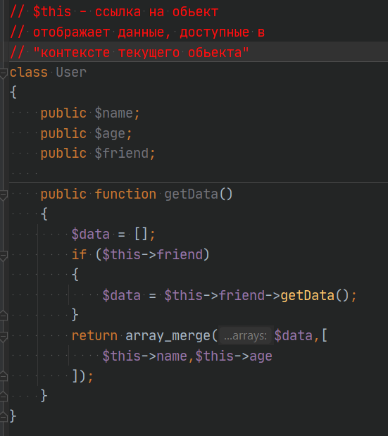
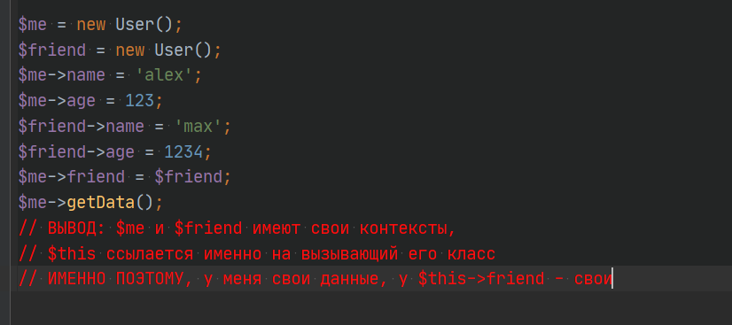
PHP Essential
Контекст вызова $this
$this – “псевдопеременная”
Ссылка на вызываемый обьект
ITVDN
Information Technology Video Developer Network http://itvdn.com

Slide 6
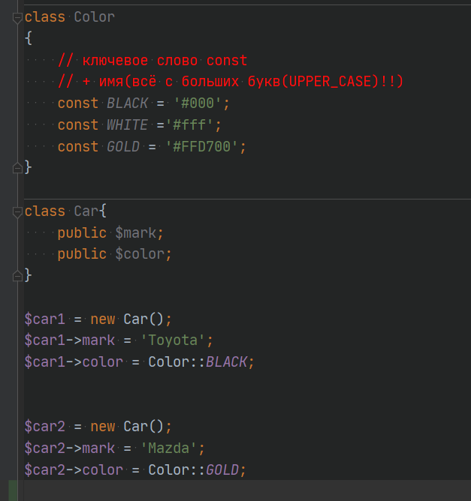
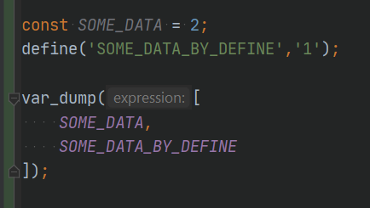
PHP Essential
Константы
Как и в реальной жизни:
Константа – строго заданное значение, которое нельзя изменить
В PHP константы – часть языка, которые есть и вне ООП:
ITVDN
Information Technology Video Developer Network http://itvdn.com

Slide 7
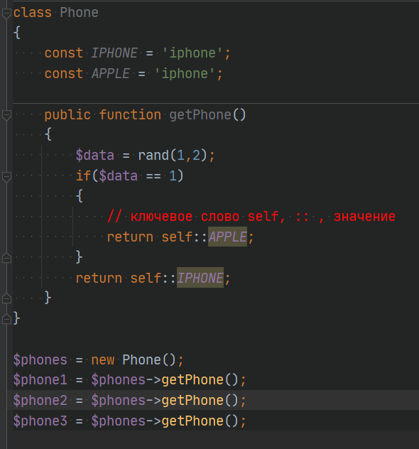
PHP Essential
Оператор области видимости
Псевдопеременная ::, которая позволяет обращатся к другим интересным вещам, которые невозможны через $this
Прим: Color::BLACK
ITVDN
Information Technology Video Developer Network http://itvdn.com

Slide 8
PHP Essential
Статика в PHP ООП
Свойство класса – переменная внутри класса, которая имеет значение “контекста класса”
Метод класса – функция внутри класса, которая “привязана” к значениям его контекста
А что если, есть такие методы, которые НЕ привязаны так сильно к классу?
ITVDN
Information Technology Video Developer Network http://itvdn.com

Slide 9
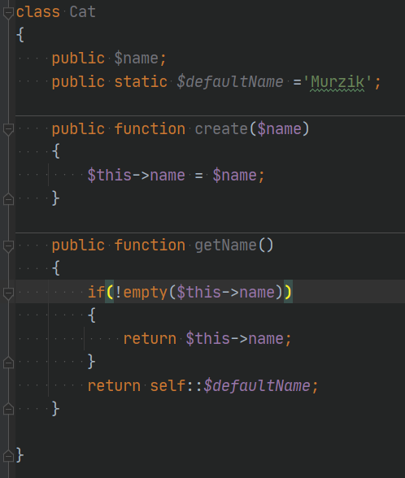
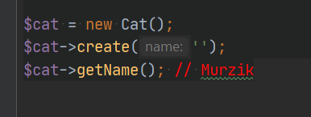
PHP Essential
Статика в ООП, статические свойства
ITVDN
Information Technology Video Developer Network http://itvdn.com

Slide 10
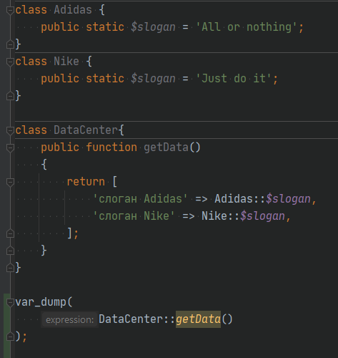
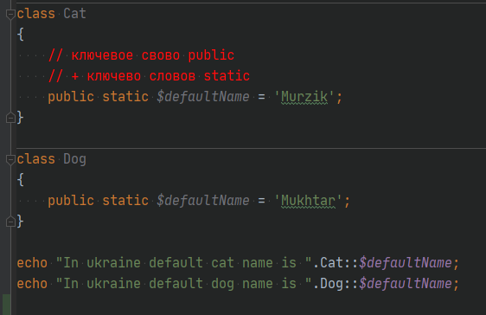
PHP Essential
Статика в ООП, статические свойства
ITVDN
Information Technology Video Developer Network http://itvdn.com

Slide 11
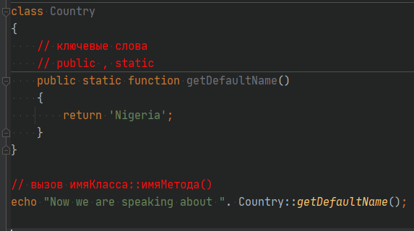
PHP Essential
Статика в ООП, статические методы
ITVDN
Information Technology Video Developer Network http://itvdn.com

Slide 12
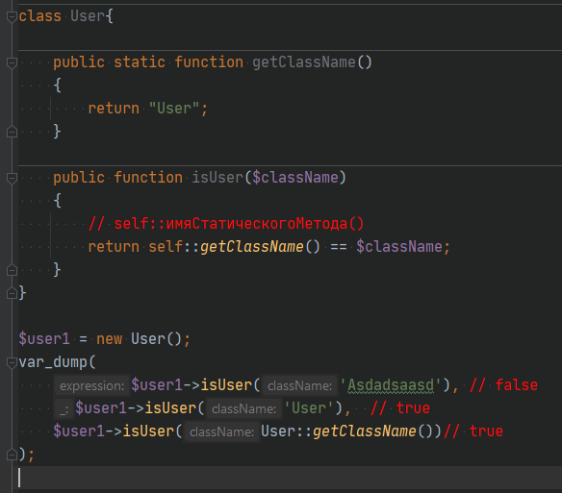
PHP Essential
Статика в ООП, статические методы
ITVDN
Information Technology Video Developer Network http://itvdn.com

Slide 13
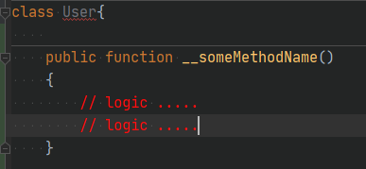
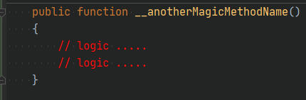
PHP Essential
Магические методы в PHP ООП
Магический метод – метод, который доступен в любом классе, и вызывается при определённых условиях.
Характерные особенности таких методов в PHP – они начинаются с __
ITVDN
Information Technology Video Developer Network http://itvdn.com

Slide 14
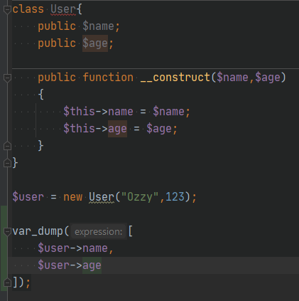
PHP Essential
Конструктор
Конструктор – магический метод __construct, вызывается при создании екземпляра класса
ITVDN
Information Technology Video Developer Network http://itvdn.com

Slide 15
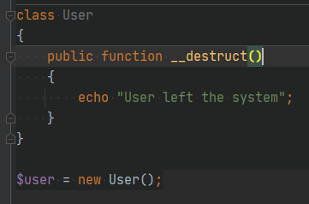
PHP Essential
Деструктор
Деструктор – магический метод __destruct, вызывается при уничтожении екземпляра класса
ITVDN
Information Technology Video Developer Network http://itvdn.com

Slide 16

Проверка знаний
TestProvider.com
TestProvider – это online сервис проверки знаний по информационным технологиям. С его помощью Вы можете оценить Ваш уровень и выявить слабые места. Он будет полезен как в процессе изучения технологии, так и для общей оценки знаний IT специалиста.
Успешное прохождение финального тестирования позволит Вам получить соответствующий Сертификат.
Проверьте как Вы усвоили данный материал на TestProvider.com
ITVDN
Information Technology Video Developer Network http://itvdn.com

Slide 17
PHP Essential
Спасибо за внимание! До новых встреч!
Александр Хонько
PHP Developer
ITVDN
Information Technology Video Developer Network http://itvdn.com

Slide 18

Информационный видеосервис для разработчиков программного обеспечения
ITVDN
Information Technology Video Developer Network http://itvdn.com

